Slide 1


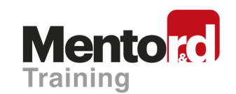

Değişim ve rekabet stratejileri için
İNOVASYON VE İŞ GELİŞTİRME
CÜNEYT ÖRKMEZ
Cüneyt ÖRKMEZ
cuneytorkmez@tosyov.org.tr
+90 533 775 37 65
Notes:
1.- Drag your picture on the slide
2.- Send to back the layer to write your title

Slide 2

TANIŞMA

Slide 3

EĞİTİMLERİN AMACI
BİLGİLİ VE DEĞİŞİME AÇIK GİRİŞİMCİLER
BİLGİYİ İŞ SÜREÇLERİNDE KULLANAN VE
UYGULAyan İŞLETMELER
ÖĞRENDİĞİNİ YARARLI ve KARLI İŞLERE DÖNÜŞTÜRENLER
KOBİ’LER

Slide 4
Okuduklarımız
% 10
Duyduklarımız
% 20
Gördüklerimiz
% 30
Görüp Duyduklarımız
Söylediklerimiz
% 50
Yaptıklarımız
% 80
% 90

Slide 5
Üçüncü Binyıla böyle başlamıştık...
Yaratıcılık
DEĞER
YARATARAK
REKABET
ETMEK
Teknoloji
Kullanımı
Teknolojik
Atılım
Know-How

Slide 6

TREND NE ?

Slide 7

Ürünler ---- teknoloji hizmetler --- insan Davranışları
Zaman – Erişim –Basitlik - Anlaşılabilirlik erkek, kadın, Genç, Yaşlı, Çocuk, V.S. davranışları
GELECEKTEKİ SENARYOYU ŞİMDİDEN GÖRMEK

Slide 8
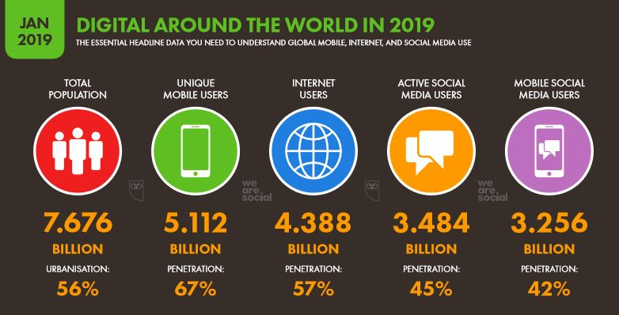
We Are Social 2019 Dünya İnternet, Sosyal Medya ve Mobil Kullanıcı İstatistikleri

Slide 9
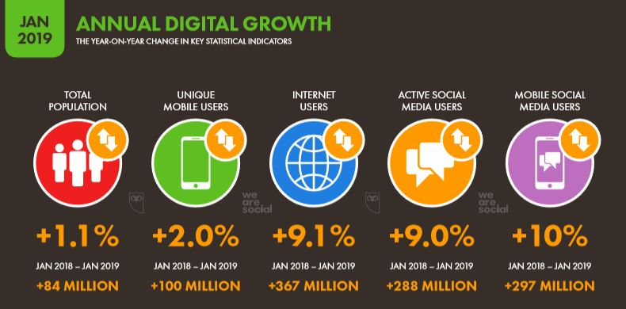
We Are Social 2019 Dünya İnternet İstatistikleri Yıllık Büyüme Oranları

Slide 10
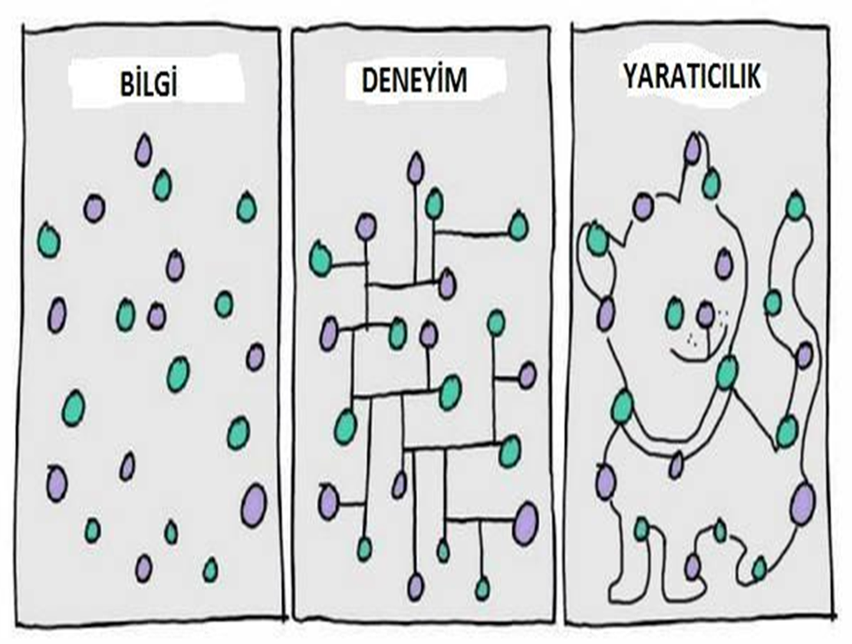
Başarı için yaratıcılık

Slide 11

İNOVASYON ve İŞ GELİŞTİRME
Bir ürün ya da hizmetin ilk fikrinin oluşmasını buluş (icat keşif), ilk pratik uygulama çabasını yenilik (inovasyon, yenilikçilik, yenileşim) olarak tanımlayabiliriz.
İş geliştirme ; bir organizasyon için müşterilerden, pazarlardan ve ilişkilerden uzun vadeli değer yaratmadır.
İnovasyon ise değer yaratma yollarının keşfidir.

Slide 12
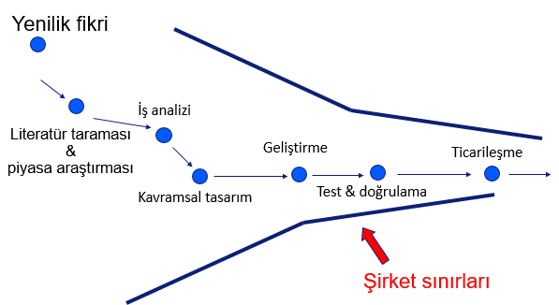
İNOVASYON SÜRECİ
Dijitalleşme
CÜNEYT ÖRKMEZ
Notes:
1.- Drag your picture on the slide
2.- Send to back the layer to write your title

Slide 13


Öz !
ticarileştirilebilir, ekonomik değere sahip yenilikler ????

Slide 14

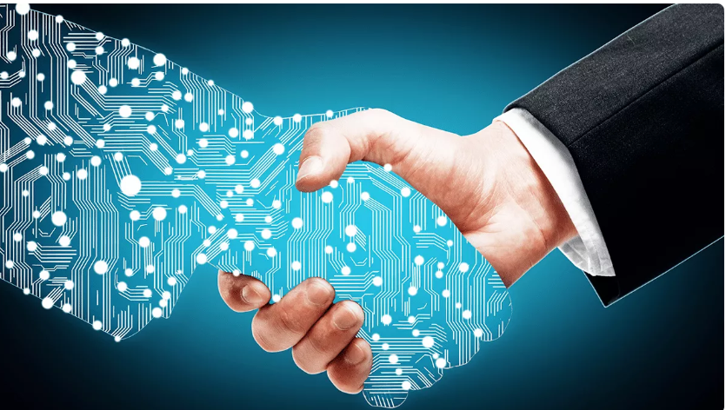
DİJİTALLEŞME
CÜNEYT ÖRKMEZ
Notes:
1.- Drag your picture on the slide
2.- Send to back the layer to write your title

Slide 15
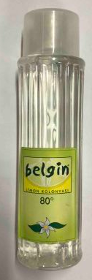

Kim Ayakta Kalır

Slide 16

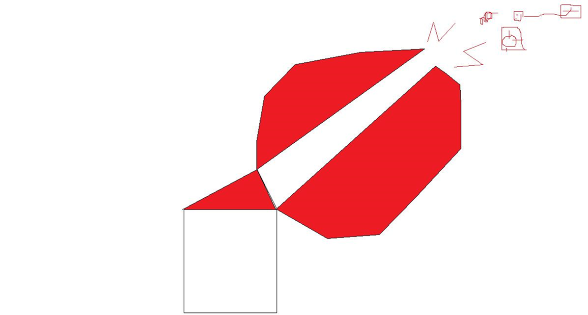
SORUN ÇÖZEN YAKLAŞIM

Slide 17
MÜŞTERİLER
  Kimdir?
  Nerdedir?
  Niçin satın alır?
  Ne zaman satın alır?
  Nasıl satın alır? (Sipariş, ihale, doğrudan satış)
  Satın alma kararını kim verir?
  Müşterilerinizin satın alma davranışlarını etkileyen hangi faktörler sizin kontrolünüz dışındadır?

Slide 18
ÜRÜN & HİZMET
  Ne satıyorsunuz (üreteceksiniz)?
  Bu ürün ne için kullanılacak ya da hangi ihtiyaca cevap verecek?
  Ürününüzün avantajları
  Daha mı ucuz?
  Daha mı kaliteli?
  Hangi benzersiz özelliklere sahip?
  Müşteriler için ne gibi avantajlar sağlar?
  Dezavantajı var mı?
  Müşteriler neden rakiplerinizin ürünlerini değil de sizin ürününüzü seçecek?
  Ürününüz demode olabilir mi? Bu ihtimal var mı? Varsa ne gibi tedbirler almayı planlıyorsunuz?

Slide 19

ÜRÜN & HİZMET
  Ürününüzün mevcut durumu? (Ar-Ge aşamasında mı? Yoksa hali hazırda pazarda yerleşik durumda mı?)
  Ürünün olası ömrü?
  Ürününüz için bir korumaya sahip misiniz? (Patent, tescilli marka, v.s)
  Ürününüz için yasal bir onay gerekiyor mu? Evet ise bu onayı aldınız mı?
  Her hangi bir rakip teknoloji var mı?
  Bu ürünün karlılığı ne kadar?
  Bu ürünle ilgili satış öngörüleriniz.

Slide 20

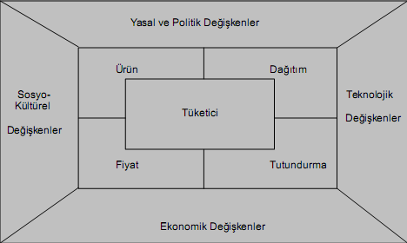
Çevre Değişkenleri

Slide 21
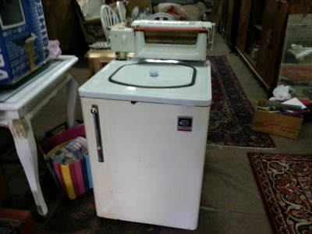
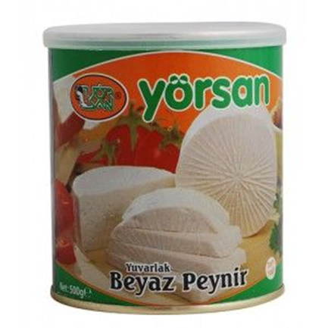
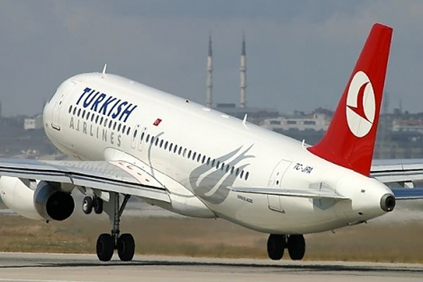
Müşteri ihtiyaç, problem ve taleplerinin araştırılması ve doğru olarak anlaşılması

Slide 22
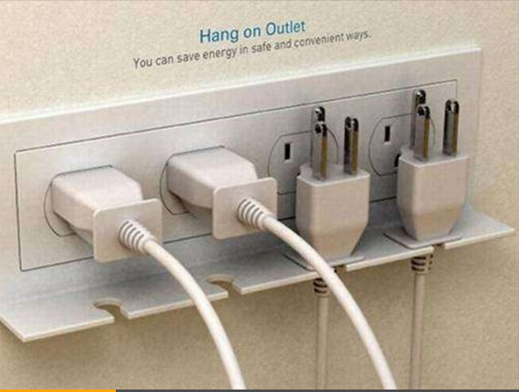
Çözülmemiş problemlere yaratıcı (karlı) çözümler üretmek...

Slide 23

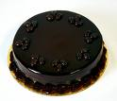
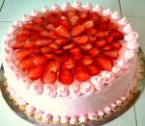

Slide 24

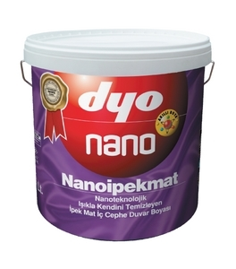
Sorunu anla yada sorun yarat

Slide 25

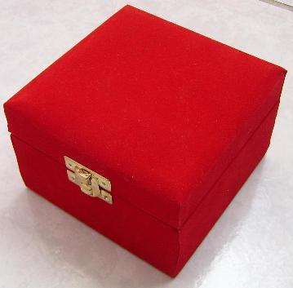

Slide 26

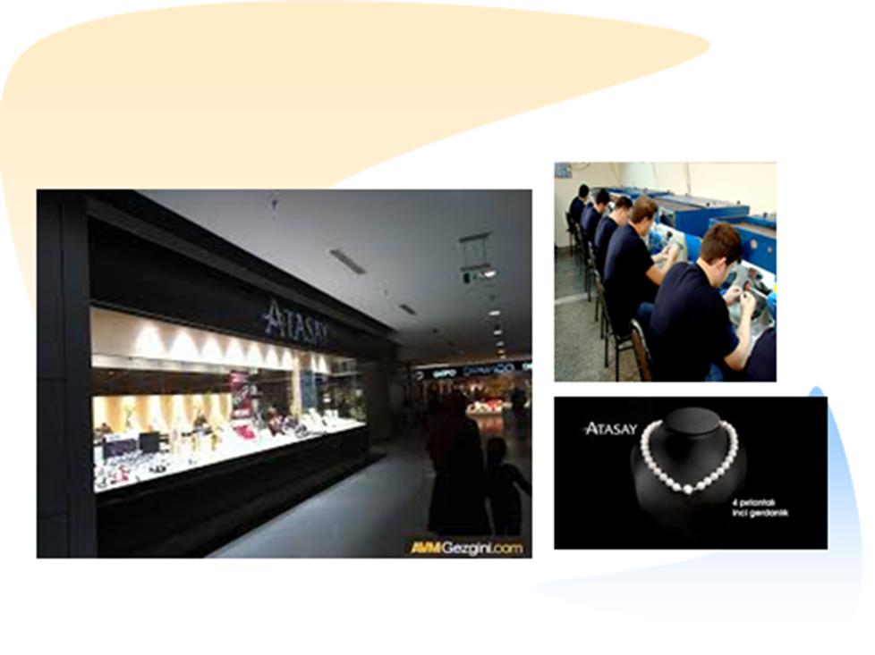

Slide 27
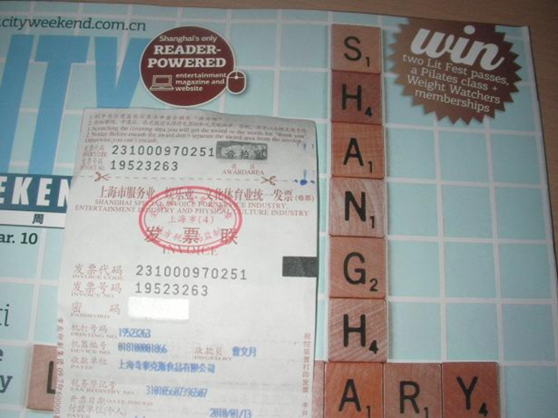

Slide 28

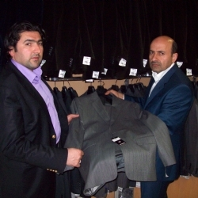
Gereksinim duy & YARAT

Slide 29
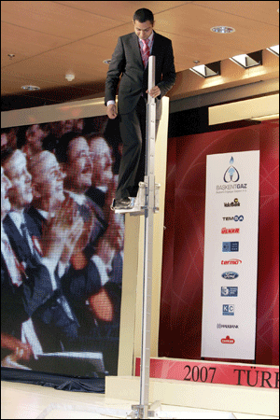
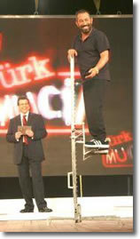

Slide 30


REKABETTE YARATICILIK
ve TEKNİK BİLGİ
CÜNEYT ÖRKMEZ
Notes:
1.- Drag your picture on the slide
2.- Send to back the layer to write your title

Slide 31

İŞ SÜRECİNİ ANLAMAK
İş Süreci Nedir ?
Bir kurumda çalışan insanların belirli bir sonuç elde etmek için
iş gücü,
para,
malzeme,
teknoloji,
iletişim
gibi kaynakları kullanılarak, sonuçta fayda, ürün, hizmet, bilgi ve karar gibi değerleri müşteriye sunmak için gerçekleştirilen işlemler topluluğudur.
.

Slide 32

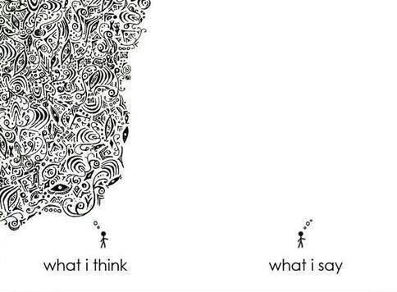
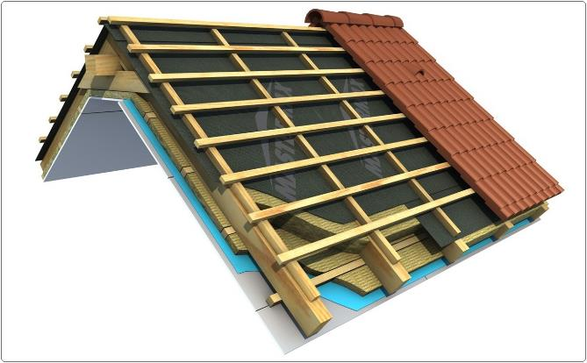
DÜŞÜNDÜĞÜN
SÖYLEDİĞİN

Slide 33

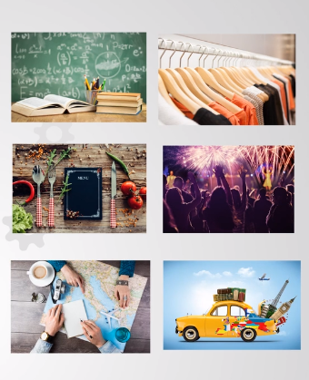
İNOVASYON
Ürünler
Hizmetler
CÜNEYT ÖRKMEZ
Notes:
1.- Drag your picture on the slide
2.- Send to back the layer to write your title

Slide 34

İşletmenin Güçlü Yönleri | İşletmenin Zayıf Yönleri
Finansal kaynakların gücü, Piyasada tanınan bir Lidere sahip olması, Güçlü rekabet baskısından korunmuş olması Güçlü bir Teknoloji’ye sahip olması, İyi düzenlenmiş reklam kampanyaları, Ürün geliştirme becerileri, Etkinliği kanıtlanmış bir yönetim,v.b.g. | Belirli bir Stratejik Üstünlüğünün olmaması, Eskimiş araç, gereç, bina, v.s. Yönetimin yetersizliği, Yoğun işlevsel sorunlar, Ar-Ge'de yetersizliği, Ürün hattının zayıflığı, İşletmenin Pazardaki imajının zayıflığı, Dağıtım kanallarının yetersizliği, Pazarlama becerilerinin yetersizliği, Değişimi finansal olarak destekleyememesi, Birim maliyetlerin yüksek oluşu, v.b.g.
İşletmenin Dış Çevresindeki Fırsatlar | İşletmenin Dış Çevresindeki Tehditler
Yeni pazar bulma ve yayılabilme yeteneği, Müşteri ihtiyaçlarına daha etkin cevap verecek şekilde ürün hattını genişletebilme, Becerileri ve teknolojik know-how'ı yeni ürünlere yansıtabilme, Yabancı pazarlardaki bazı engelleri kaldırabilme, Rakipler arasında kendini rahat hissetme, Piyasadaki talep nedeni ile hızlı büyüme yeteneği, Yeni teknolojileri uygulayabilme,v.b.g. | Maliyetleri düşük yabancı rakiplerin pazara girmesi İkame ürünlerinin satışlarının yükselmesi, Pazar büyüme hızının yavaş olması, Döviz kurlarındaki değişikliğin olumsuz etkisi, Devlet müdahalesi, Müşterilerin pazarlık gücünün artması, Müşteri ihtiyaç ve zevklerinin değişmesi, Olumsuz demografik değişiklikler, v.b.g.

Slide 35


Teşekkürler...
Cüneyt ÖRKMEZ
0 533 775 37 65
Cuneyt_Orkmez
cuneytorkmez@tosyov.org.tr

